Slide 1



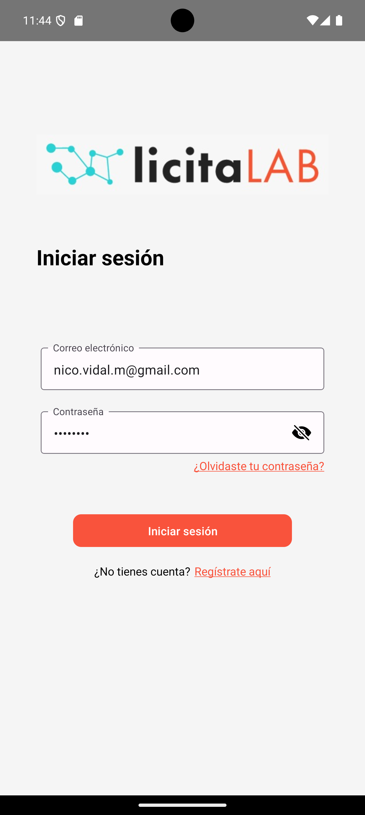
Proyecto APT LicitaLabMobile Avances
Integrantes: Matías Cisternas
Nicolas Vidal
Carrera: Ingeniería en informática

Slide 2

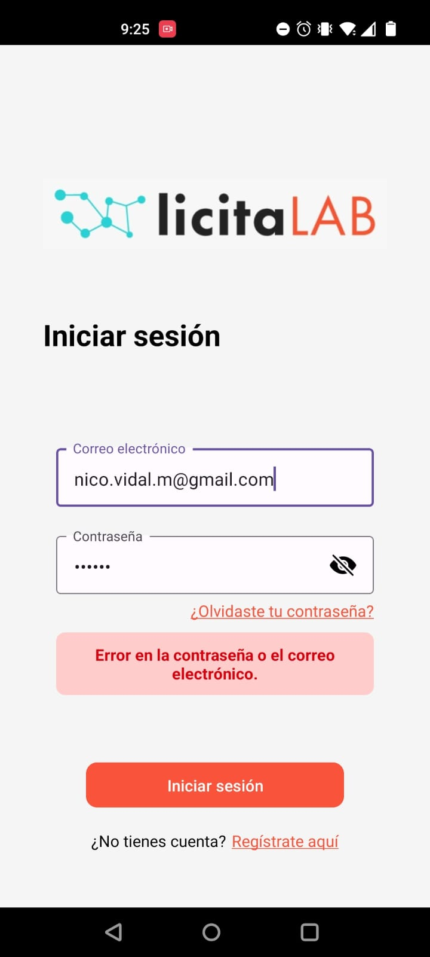
Login de usuario
ERROR DATOS

Slide 3
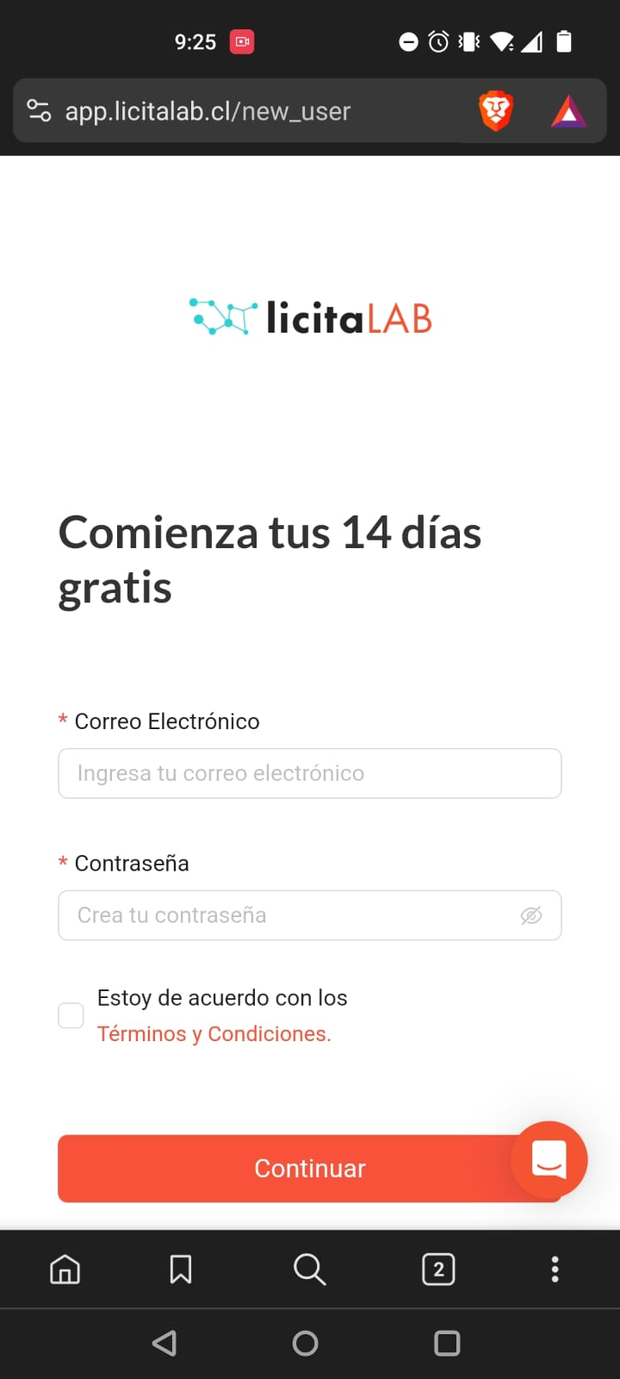
Registro usuario
¿Por qué a través de su sitio web?
-Monitoreo
-Chat de ayuda
-Google Analytics

Slide 4

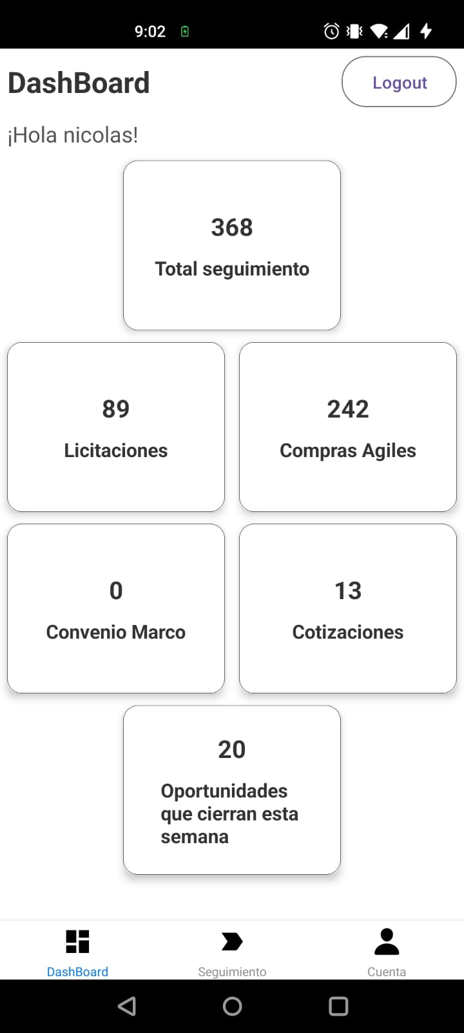
Dashboard
Conteo de oportunidades en seguimiento:
-Licitaciones
-Compras agiles
-Convenio Marco
-Cotizaciones

Slide 5
Seguimiento
-Tipos de oportunidades:
-Licitaciones
-Compras Agiles
-Cotizaciones
-Convenio Marco
-Estados:
-Publicada
-Cerrada
-OC Emitida
-Desierta

Slide 6
Detalles oportunidades
-Licitaciones y compras agiles

Slide 7
Ítems oportunidades
-Solo de licitaciones y compras agiles
-Datos
-Nombre del ítem
-Descripción
-Cantidad
-Código de Mercado Publico

Slide 8
Datos de la cuenta
-Correo no se puede modificar

Slide 9

Siguientes objetivos
-Detalles de convenio marco y cotizaciones
-Buscar oportunidades en seguimiento
-Módulo de ordenes de compras
-Notificaciones

Slide 10

Conclusión

Slide 11

Gracias por escucharnos

